Slide 1


LA FAMILIA EN CUARENTENA
Programa de Integración Escolar
Psicóloga Lyndsay Mora V.
PIE 2020

Slide 2


Sugerencias para implementar el estudio en el hogar
Crear en conjunto una rutina diaria que contemple tiempos de ocio (jugar, ver tv, etc.), colaboración en el hogar (orden, limpieza, etc.) y otro dedicado a las actividades escolares.

Slide 3


Lugar de estudio
Para favorecer su concentración, buscar un lugar en el hogar que sea iluminado, ventilado y en lo posible sin distracción.

Slide 4




Concentración
En el momento de estudio, apagar la tv, radio y evitar utilizar celulares frente a sus hijos.

Slide 5


Tiempo de estudio
Procurar que el tiempo de estudio sea siempre a la misma hora y en el mismo lugar.
Se sugiere ir alternando día a día las asignaturas a trabajar.

Slide 6

Horario para el estudio
Se sugiere que desde 1°a 4°básico, destinen como mínimo una hora de trabajo (máximo 2 horas), en lo posible en la mañana y posterior al desayuno.
Se sugiere que desde 5° básico, incorporar otro tiempo de estudio durante la tarde.

Slide 7


Recreos
Si observa a su hijo/a fatigado/a con las actividades escolares, otorgue pequeños recreos, para luego retomar el trabajo escolar.
Desde 1°a 4° básico entre 5 a 10 minutos de recreo a cada 30 o 45 minutos de tareas.
Desde 5° básico los recreos pueden ser entre 10 a 15 min a cada 45 minutos de trabajo.

Slide 8


Horarios claros y definidos
Al momento de comenzar las actividades, procure que su hijo/a tenga claridad de lo que se espera lograr y el momento en que se finalizará el trabajo de ese día.

Slide 9

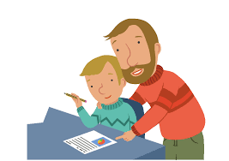
Acompañamiento
Acompañe a sus hijos/as mientras realizan sus actividades escolares, ya sea guiándolos, realizando algún trabajo de oficina o leyendo algún libro u otro texto.

Slide 10

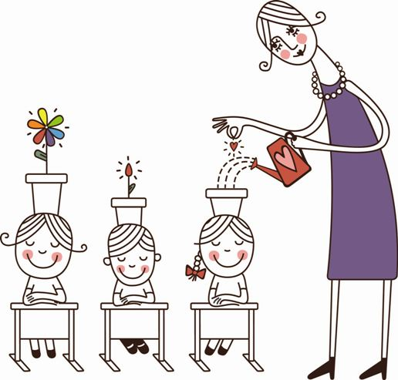


Ver lo Positivo
Evite señalar el tiempo de trabajo escolar como un castigo, sino mas bien, señale este tiempo como una oportunidad de adquirir nuevos aprendizajes y como un tiempo de estar y compartir juntos.

Slide 11

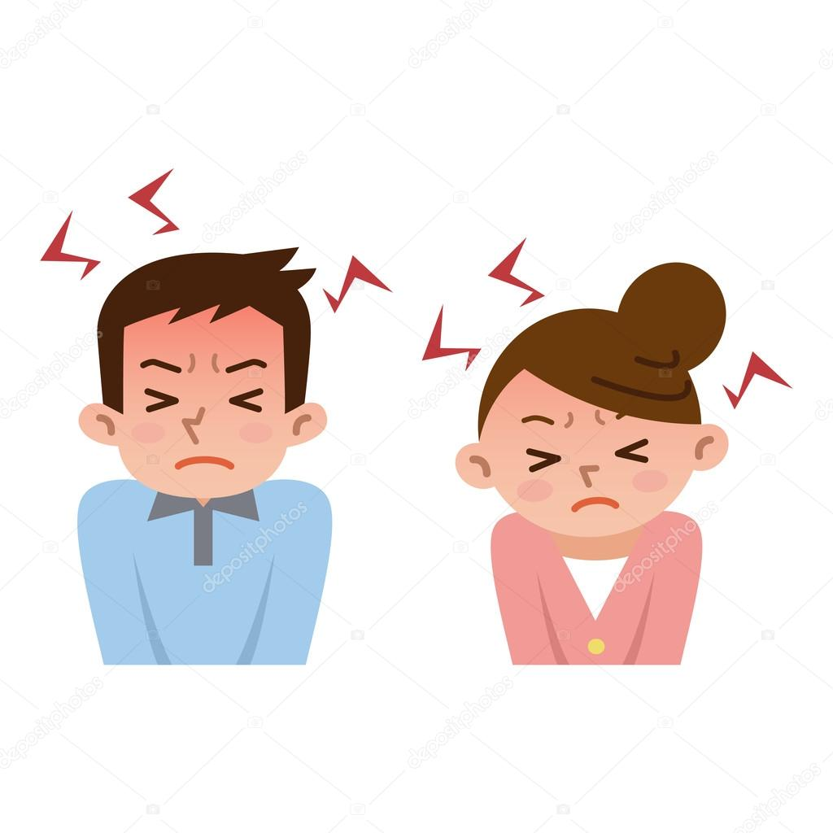
Evitar el estrés y ansiedad
No estamos en una situación de “Normalidad”, por lo que es importante NO presionar a sus hijos/as y tampoco de presionarse a ustedes como padres en el cumplimiento de objetivos de aprendizajes.
Importante es cuidar la salud psico emocional de cada uno, lo anterior puede llevarnos a momentos de estrés y ansiedad.

Slide 12

RECUERDA!!!
Cada niño/a tiene su propio ritmo de aprender
“COMO LOS DEDOS DE LAS MANOS, CADA NIÑO ES DIFERENTE Y ÚNICO”
Respete los tiempos y ritmos de aprendizaje de su hijo/a , y por sobre todo, esté atento a sus necesidades emocionales

